Slide 1
语法和文法区别：同一范畴。
词袋模型：丢失了顺序，矩阵过于稀疏。

Slide 2
NLP三个层面：
词法分析：分词和分析词性
句法分析：分析短语的结构；帮助理解句子含义。目前分为浅层的句法分析（短语结构，依存结构）和深层的（深层文法，更难）
语义分析：语义角色标注（semantic role labeling）
NLP：1955年提出，SVM，CRF浅层的模型，无法对海量数据中的高维非线性映射建模。

Slide 3
从基于数理逻辑的知识表示过渡到基于向量空间学习的分布式知识表示。

Slide 4
HMM：I ：隐藏序列 O 观测序列 Q 隐藏状态集合 V 观测状态集合
Notes:
https://www.cnblogs.com/pinard/p/6945257.html

Slide 5
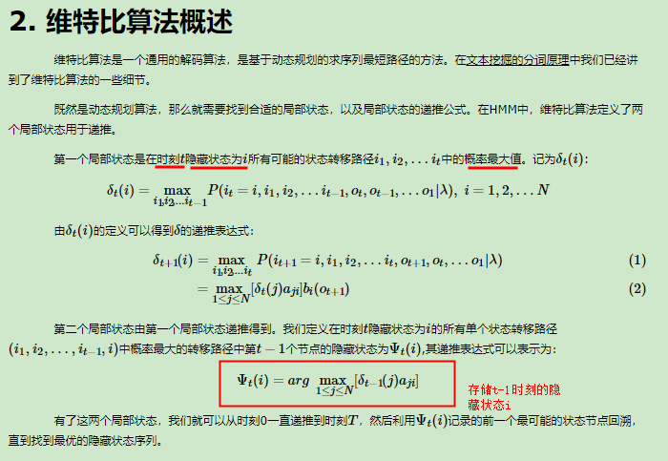

Slide 6
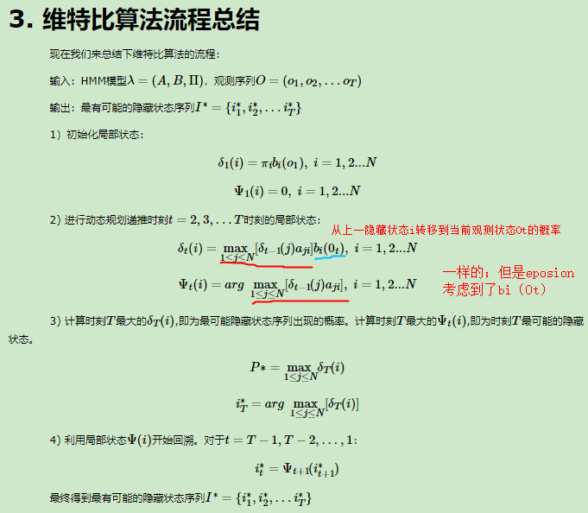

Slide 7
